Slide 1
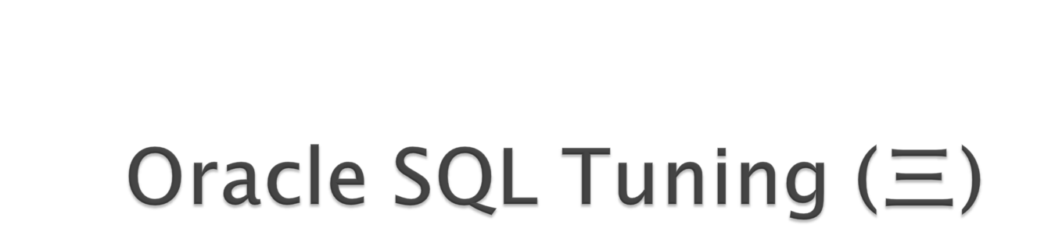
2013年11月@CITI

Slide 2

Truncate 是DDL 操作
Delete 是DML操作
处理删除大表大量数据的时候，建议先使用create table 备份需要保留的数据; 然后truncate ；最后把备份的数据insert 。

Slide 3

并行 parallel
alter session enable parallel dml;
insert /*+ parallel (p 4) */ into PS_SR_MIT_BAL p select /*+ parallel(t 4) */ * from PS_SR_MIT_BAL_2012 t;

Slide 4

都有三种模式 完全/用户/表模式
Imp 时的参数 buffer / indexes / commit
Notes:
mp参数：
关键字 说明（默认）
----------------------------------------------
USERID 用户名/口令
FULL 导入整个文件 (N)
BUFFER 数据缓冲区大小
FROMUSER 所有人用户名列表
FILE 输入文件 (EXPDAT.DMP)
TOUSER 用户名列表
SHOW 只列出文件内容 (N)
TABLES 表名列表
IGNORE 忽略创建错误 (N)
RECORDLENGTH IO 记录的长度
GRANTS 导入权限 (Y)
INCTYPE 增量导入类型
INDEXES 导入索引 (Y)
COMMIT 提交数组插入 (N)
ROWS 导入数据行 (Y)
PARFILE 参数文件名
LOG 屏幕输出的日志文件
CONSTRAINTS 导入限制 (Y)
DESTROY 覆盖表空间数据文件 (N)
INDEXFILE 将表/索引信息写入指定的文件
SKIP_UNUSABLE_INDEXES 跳过不可用索引的维护 (N)
ANALYZE 执行转储文件中的 ANALYZE 语句 (Y)
FEEDBACK 显示每 x 行 (0) 的进度
TOID_NOVALIDATE 跳过指定类型 id 的校验
FILESIZE 各转储文件的最大尺寸
RECALCULATE_STATISTICS 重新计算统计值 (N)

Slide 5

回滚段上用于恢复数据的信息
被程序语句获得的锁
redo log buffer 中的空间
ORACLE为管理上述3种资源中的内部花费

Slide 6

避免在索引列上使用IS NULL和IS NOT NULL
尽量使用索引的第一个列
不要在索引列上使用函数
‘!=' 将不使用索引. 记住, 索引只能告诉你什么存在于表中, 而不能告诉你什么不存在于表中.
‘||'是字符连接函数. 就象其他函数那样, 停用了索引
‘+'是数学函数. 就象其他数学函数那样, 停用了索引.

Slide 7

1) 完整注释语法/*+ hint */
2) 如果在查询中指定了表别名，那么提示必须也使用表别名。例如：select /*+ index(e,dept_idx) */ * from emp e;
3)不要在提示中使用模式名称：如果在提示中指定了模式的所有者，那么提示将被忽略。例如：
select /*+ index(scott.emp,dept_idx) */ * from emp;
4) 如果提示指定了不可用的访问路径，那么这个提示将被忽略。

Slide 8

良好的书写代码习惯
SELECT子句中避免使用 ‘ * ‘
使用内部函数
用EXISTS替代IN、用NOT EXISTS替代NOT IN
增加索引提高效率
用>=替代>
Union & Minus

